Slide 1

InterAzioni Abitative
5 Décembre 2018

Slide 2
SOMMAIRE
Présentation du logement locatif social en France
Présentation du dispositif Accélair

Slide 3
Présentation générale du logement social

Slide 4
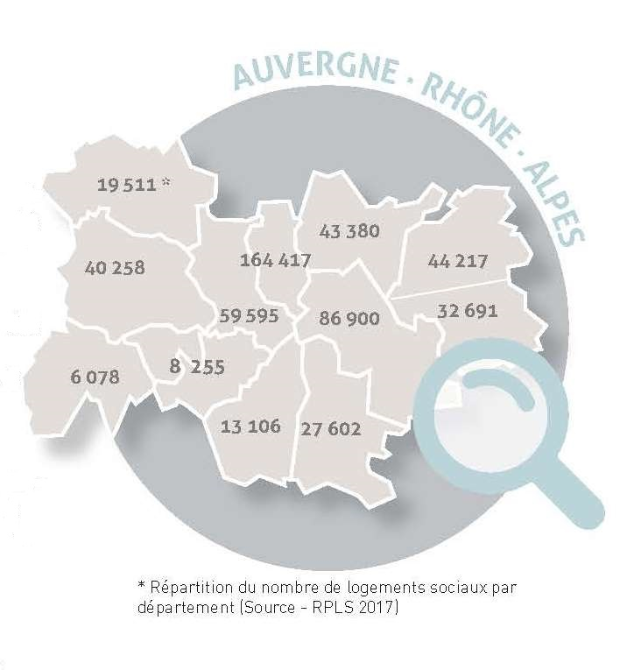
Présentation Générale
  4 700 000 logements locatifs sociaux en France
    165 000 logements locatifs sociaux dans le Rhône
    75 000 demandeurs sur le territoire et environ 5 demandeurs pour 1 logement libéré

Slide 5
Présentation Générale
  Les bailleurs sont propriétaires et gèrent le parc de logements
    29 bailleurs sur le territoire du Rhône
  4 réservataires qui financent les logements et qui ont des droits de réservation, c’est-à-dire le droit de positionner des ménages
    L’Etat (25% + 5%)
      (pour des publics spécifiques
      et leurs agents)
    Action Logement Services
      (pour les salariés)
    Les collectivités territoriales
      (Département, EPCI, communes,…)
    Les bailleurs

Slide 6

Présentation Générale
GrandLyon Habitat
Premier bailleur sur Lyon Intra Muros
Territoire : Métropole de Lyon
26 000 logements locatifs dont 85% sur Lyon
44% des logements en Quartier Politique de la Ville
500 commerces et services
Près de 1800 logements attribués par an
6 agences territoriales
600 salariés ( dont 550 de droit privé)
Production de 500 logements par an

Slide 7
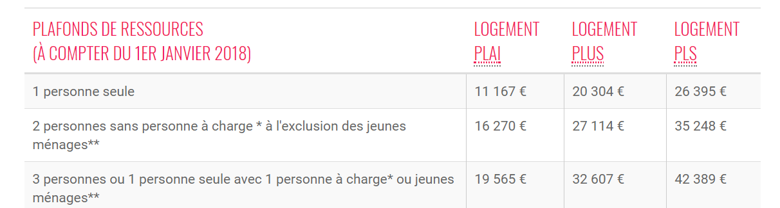
Présentation Générale
  Une seule condition pour demander un logement social :
    Être de nationalité française
    Être en situation régulière sur le territoire français : cartes de résident, de séjour temporaire, de résident privilégié, de séjour de ressortissant de l'Union européenne, étranger admis au séjour au titre du droit d'asile,...
  Mais des conditions de ressource qui conditionnent l’accès aux logements

Slide 8
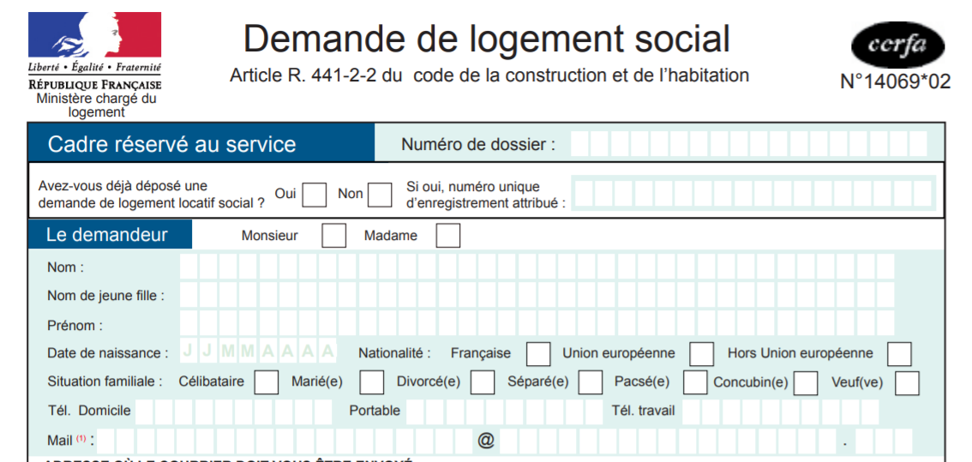
Présentation Générale
  Pour faire une demande logement social, un formulaire unique à remplir qui permettra de délivrer le Numéro Unique de la Demande, aujourd’hui encore différent dans chaque département
    Uniquement la carte d’identité à produire
    Mais idéalement aussi les autres pièces, surtout les revenus

Slide 9
Présentation Générale
  L’obtention d’un logement se fait via un réservataire qui positionne le candidat et constitue le dossier
  La Commission d’Attribution des Logements de chaque organisme attribue le logement
    Le candidat accepte le logement et signe le bail
    Le candidat refuse le logement et reste demandeur
      Une demande qui doit être renouvelée annuellement, sinon l’ancienneté est perdue

Slide 10
Présentation Générale
  Un ensemble de ménages sont prioritaires : les ménages cumulant des difficultés économiques et sociales qui se trouvent en situation de mal-logement (L 441-1 code de la Construction et de l’Habitation)
  25% des attributions de logements (suivies d’un bail signé) doivent être faites en faveur de ces publics, tous réservataires confondus
  Ces objectifs (avec adaptation des publics) sont repris dans :
    L’Accord Collectif Intercommunal d’Attributions
    L’accord Collectif Départemental d’Attributions

Slide 11
Présentation du dispositif ACCELAIR

Slide 12
Accelair
  Des objectifs chiffrés pour les personnes ayant récemment obtenu le statut de réfugié en vertu de la Convention de Genève de 1951 ou bénéficiant de la protection subsidiaire, qui ont besoin d’un accompagnement pour accéder à l’emploi et au logement
    Pour accéder au programme, les réfugiés doivent avoir obtenu leur statut dans le département du Rhône depuis moins d’un an, ou être hébergés dans l’un des trois Centres provisoires d’hébergement (CPH) de Rhône-Alpes
  Des relogements essentiellement dans le parc locatif public : les bailleurs mettent des logements à disposition d’Accélair

Slide 13
Accelair
  En 2018, les objectifs sont :
    L’Accord Collectif Intercommunal d’Attributions : 710 attributions
    L’accord Collectif Départemental d’Attributions : 55 attributions
  Répartis de la façon suivante sur la Métropole :
    420 ménages pour les publics prioritaires
    290 ménages dans le cadre du dispositif ACCELAIR
  Pour GrandLyon Habitat cela représente au total 112 ménages prioritaires à reloger dont 47 relevant du dispositif ACCELAIR

Slide 14
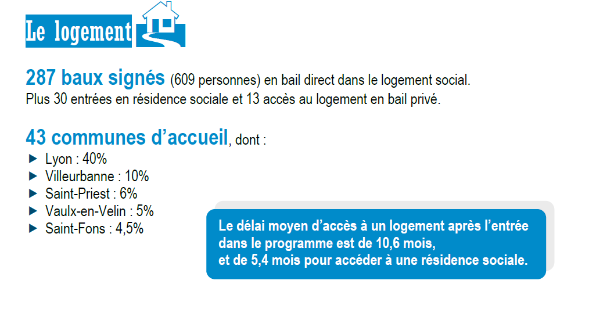
Accelair
  En 12 ans, le programme Accélair a permis l’accès en logement autonome de près de 2 150 ménages et plus de 6 240 personnes (enfants compris) ont été relogées
en 2017

Slide 15
Accelair
  Un accompagnement renforcé
    pour l’accès et le maintien en logement
    ce suivi individualisé comprend un soutien dans les démarches administratives liées à la recherche et à l’entrée en logement, une aide à la gestion de budget, un accompagnement dans les relations avec les partenaires sociaux de secteur (Maison du Rhône, CCAS…), des visites à domicile régulières, etc.
    L’accompagnement peut durer de 6 à 18 mois suivant la sortie en logement autonome

Slide 16
Accelair
  Les difficultés les plus prégnantes
    La localisation des logements avec une forte pression sur le centre de la Métropole de Lyon
    La typologie des logements avec une forte pression sur les petites typologies en lien avec le profil des demandeurs, toujours plus composé de personnes seules
    L’évolution de la composition familiale avec le regroupement familial qui intervient souvent dans un deuxième temps et engendrant des situations de sur-occupation aggravée

Slide 17
Merci pour votre attention

